Slide 1
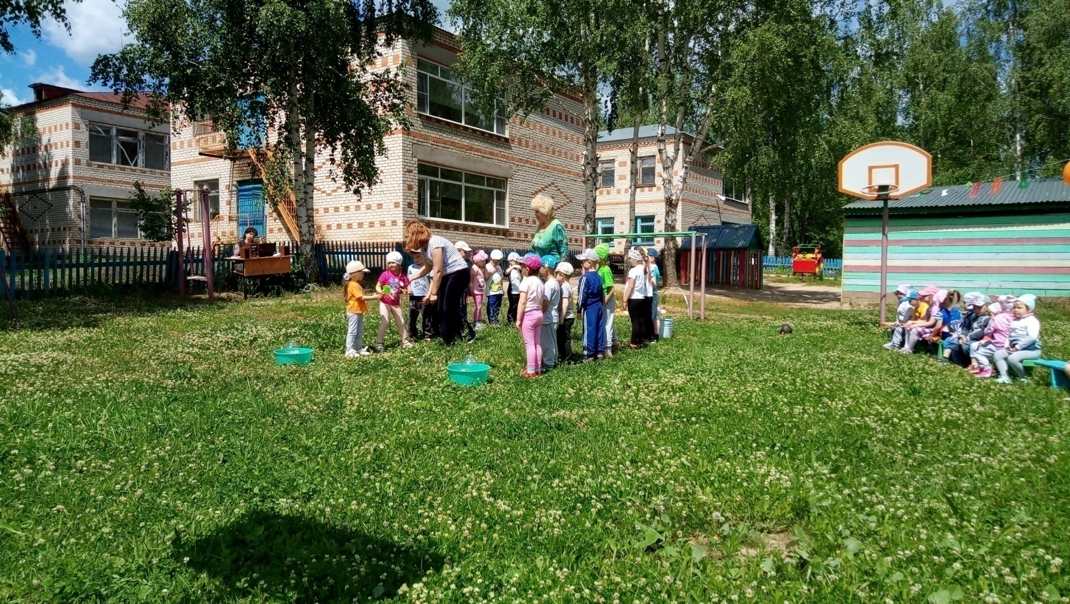
МУНИЦИПАЛЬНОЕ БЮДЖЕТНОЕ ДОШКОЛЬНОЕ ОБРАЗОВАТЕЛЬНОЕ УЧРЕЖДЕНИЕ УЖОВСКИЙ ДЕТСКИЙ САД
v Всероссийский педагогический конкурс
«Воспитание птариота и гражданина России 21 века»
Физическое развитие и культура здоровья
Тема: Формирование у детей дошкольного возраста начальных представлений о здоровом образе жизни через использование здоровьесбергающих технологий.
Автор: Е.В. Ускова
стпарший воспитатель
высшей кв. категории
п. Ужовка 2026 год

Slide 2
Условия формирования личного вклада педагога
в развитие образования
Научно-исследовательские условия:
Вопросы здоровьесбережения:
В.Г. Алямовская,
М.Д. Маханёва,
Л.Д.Глазырина,
В.А. Овсянкин
Методические условия:
-Изучение научно-педагогической литературы, передового опыта коллег;
- Прохождение курсов повышения квалификации;
-Организация соответствующей развивающей предметно - пространственной среды;
-сотрудничество с семьями воспитанников для реализации плана работы по данной теме.
Организационно-педагогические условия:
-выступления на Педагогическом совете;
-открытые показы для педагогов ДОУ;
- выступления на РМО
-сотрудничество с семьями воспитанников;
-обмен опытом в профессиональных педагогических интернет- сообществах.

Slide 3
Актуальность личного вклада педагога в развитие образования
Здоровье и здоровый образ жизни пока не занимают первые места в иерархии потребностей человека нашего общества. Сейчас практически не встретишь абсолютно здорового ребенка. В связи с ухудшающимся уровнем здоровья воспитанников, существует необходимость организации ООД акцентом на решение оздоровительных задач физического воспитания, не нарушая при этом образовательной составляющей процесса.
В соответствии с Законом «Об образовании» здоровье детей относится к приоритетным направлениям государственной политики в сфере образования. Вопрос об укреплении и сохранении здоровья на сегодняшний день стоит очень остро. Медики отмечают тенденцию к увеличению числа дошкольников, имеющих различные функциональные отклонения, хронические заболевания.
Поэтому перед каждым педагогом возникают вопросы: как организовать деятельность дошкольников на занятии, чтобы дать каждому ребенку оптимальную нагрузку с учётом его подготовленности, группы здоровья? Как развивать интерес к занятиям физкультурой, потребность в здоровом образе жизни?
Поэтому возникает проблема, актуальная как для педагогической науки, так и для практики: как эффективно организовать воспитательно - образовательный процесс без ущерба здоровью дошкольников?

Slide 4
Теоретическое обоснование личного вклада педагога
в развитие образования
Программа «Здоровье» Автор В. Г. Алямовская.
Автор предлагает систему, состоящую из четырех основных направлений, каждое из которых реализуется одной или несколькими подпрограммами.
М.Д. Маханёва «Воспитание здорового ребёнка».
Программа направлена на формирование у ребёнка интереса к своему здоровью, ответственности, внутренней активности.
Л.Д. Глазырина, В.А. Овсянкин «Волшебный мир движений»
Пособие рассматривает проблемы физического развития ребенка в дошкольной системе воспитания.

Slide 5
Цель : Сохранение, поддержание и обогащение здоровья детей с помощью применения комплекса здоровьесберегающих технологий.
Задачи:
1. Изучить и провести теоретический анализ педагогической и специальной литературы по проблеме исследования.
2. Определить уровень двигательной активности детей среднего дошкольного возраста.
3. Обучить дошкольников жизненно важным двигательным навыкам и умениям;
4. Содействовать правильному физическому развитию детей.
5. Укреплять здоровье воспитанников средствами физической культуры и двигательной активности.
6. Формировать мотивацию у дошкольников к здоровому образу жизни.
7. Взаимодействие с родителями воспитанников по вопросам развития физической культуры в семье.

Slide 6
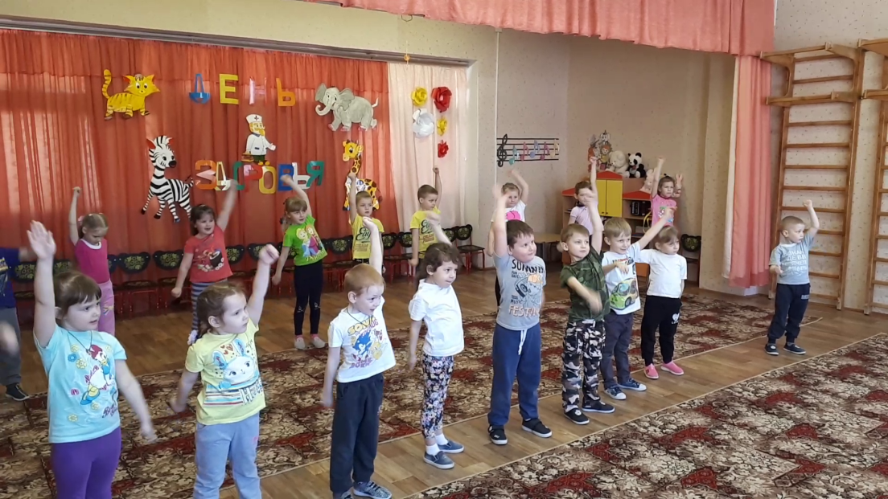
Ведущая педагогическая идея
Применение в образовательном процессе целостной педагогической системы направленной на формирование у детей начальных представлений о здоровом образе жизни, создаст условия для правильного отношения к ведению здорового и безопасного образа жизни и применения детьми полученных знаний в своей повседневной жизни для сохранения здоровья.

Slide 7
Деятельностный аспект личного вклада педагога в развитие образования
I этап - подготовительный : изучение теоретического и практического материала; определение темы, цели, задач; подбор методов исследования, обогащение развивающей предметно-пространственной среды группы, составление подробного плана работы, проведение входной диагностики, предварительная работа с детьми и их родителями.
                II этап - основной : реализация идеи, цели, задач плана.
III этап - заключительный: соотношение полученных результатов с поставленными задачами, заключительная диагностика, оценка эффективности проделанной работы, распространение опыта работы по данной теме среди коллег, СМИ, сайте ДОУ.

Slide 8
Деятельностный аспект личного вклада педагога в развитие образования
Системная модель реализации формирования у детей начальных представлений о здоровом образе жизни и сохранности их здоровья
Педагогические условия: образовательные, оздоравливающие, развивающие, создание ППРС.
Формы организации деятельности: групповые, индивидуальные, игровые и т.д.
Виды деятельности: двигательная, игровая, музыкальная и другие.
Средства реализации здоровьесберегающих технолоий :
средства двигательной активности (физические упражнения, физкультминутки, пальчиковые гимнастики, пальчиковые игры, подвижные игры)
природные факторы (солнечные и воздушные ванны )
гигиенические факторы (соблюдение режима дня и другое)
Педагогические принципы построения взаимодействия с детьми
Ценностный подход , деятельностный подход, гуманистический подход, субъектно-субъектный подход , принцип деятельности , принцип содействия и сотрудничества детей и взрослых

Slide 9
Деятельностный аспект личного вклада педагога в развитие образования
Методы и приемы здоровьесберегающих технологий
Технология обучения ЗОЖ
-физкультурные занятия (3 раза в неделю - в музыкальном зале)
-проблемные игровые ситуации (в свободное время, проводится незаметно для ребенка)
Технологии сохранения и стимулирования здоровья
-утренняя гимнастика (ежедневно перед завтраком)
-подвижные и спортивные игры (проводятся как часть физкультурного занятия, на прогулке, в групповой комнате (при средней и малой степени подвижности)
-физкультминутки (профилактика утомления проводится во время занятий в течении 2-5 минут по мере необходимости и в зависимости от утомляемости детей)
-пальчиковая гимнастика (проводится ежедневно в любое удобное время в течении дня, также используется в сочетании с физкультминуткой)
-релаксация(проводится в зависимости от состояния детей и целей ,используется классическая спокойная музыка, звуки природы)
-гимнастика для глаз (проводится ежедневно по 3-5 минут )
-дыхательная гимнастика (проводится ежедневно в различных формах физкультурно-оздоровительной работы)
гимнастика после сна (проводится ежедневно после сна 7 минут)
-спортивные и музыкальные досуги (для создание положительных эмоций проводятся в соответствии с планом ДОО)

Slide 10
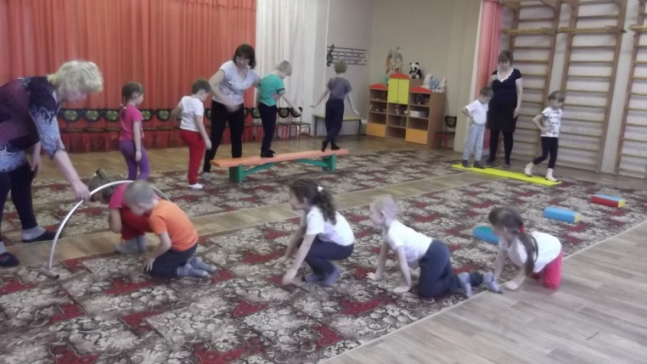
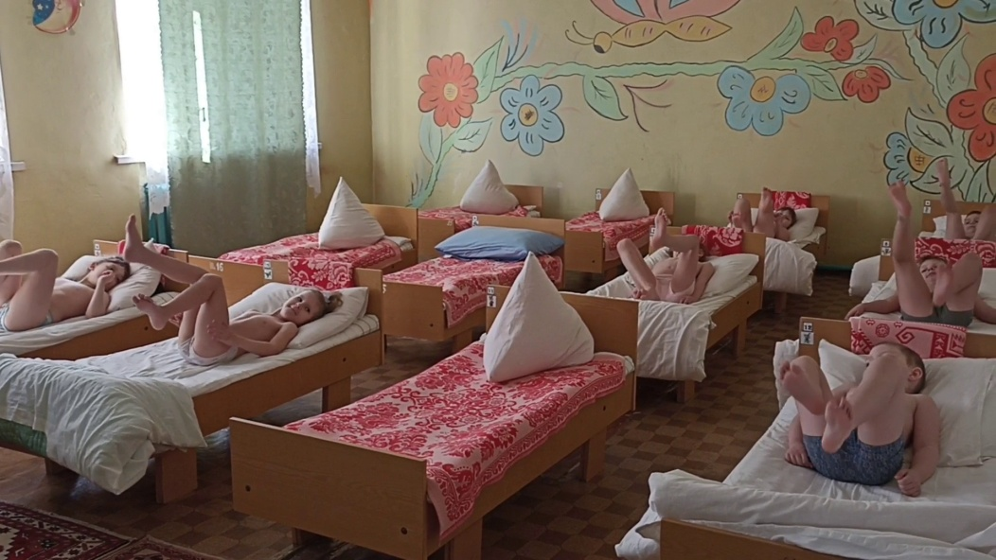
Деятельностный аспект личного вклада педагога в развитие образования
Реализация взаимодействия с детьми
Физкультурные занятия в зале
Гимнастика в постеле

Slide 11
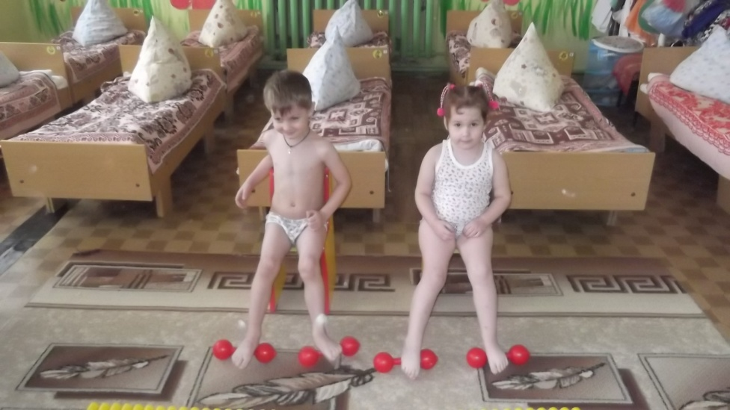
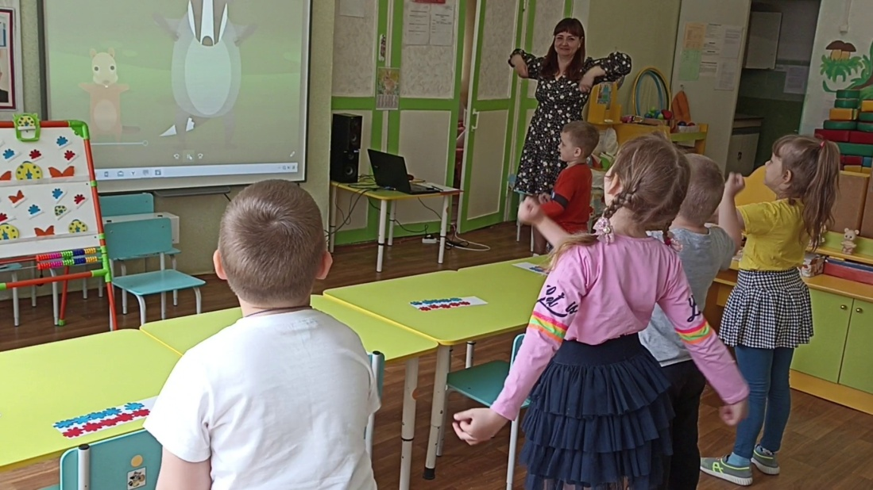
Деятельностный аспект личного вклада педагога в развитие образования
Реализация взаимодействия с детьми
Упражнения направленные на профилактику плоскостопия
Физкультминутки

Slide 12
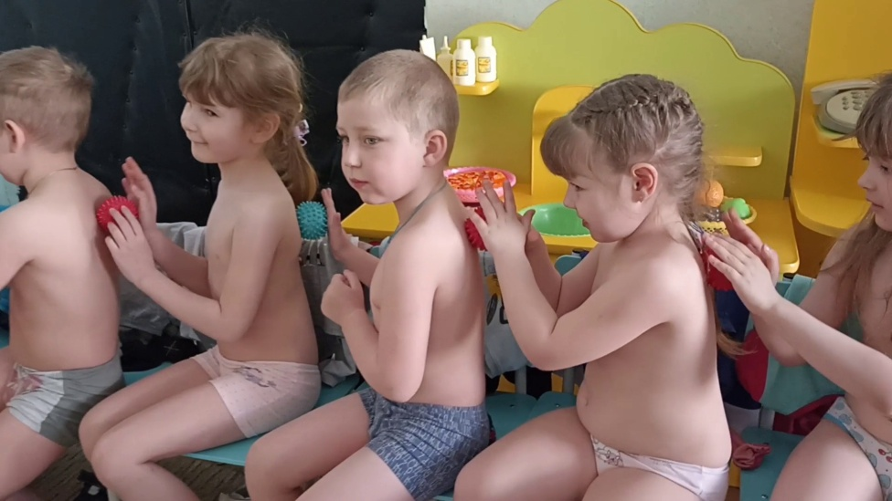
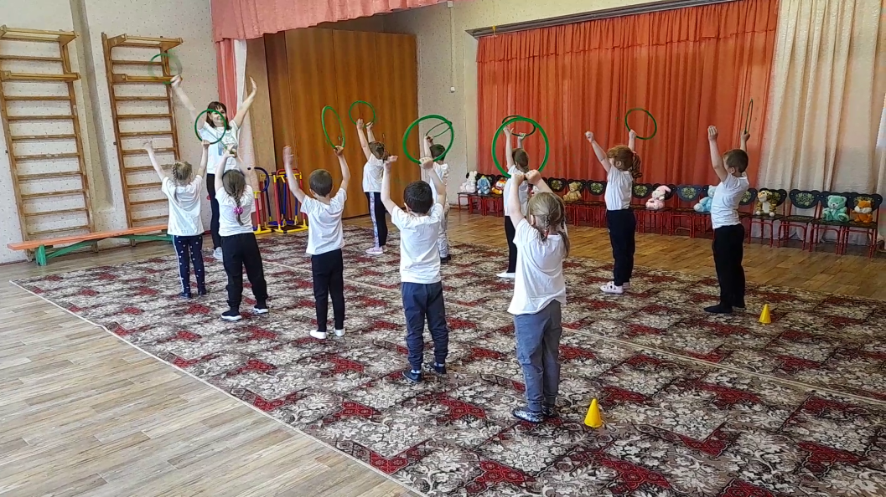
Деятельностный аспект личного вклада педагога в развитие образования
Реализация взаимодействия с детьми
Су-Джок терапия
Утренняя гимнастика

Slide 13
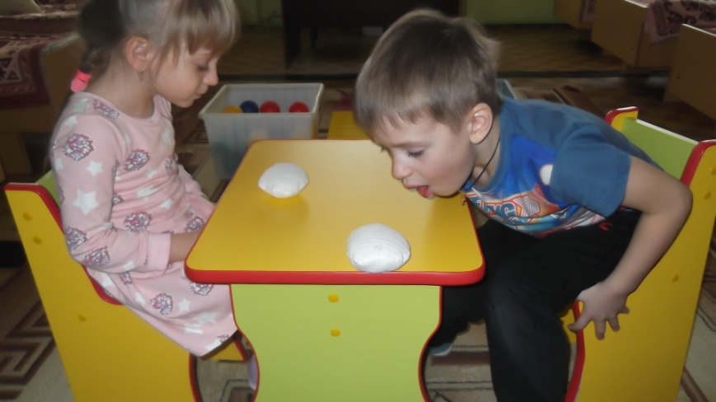
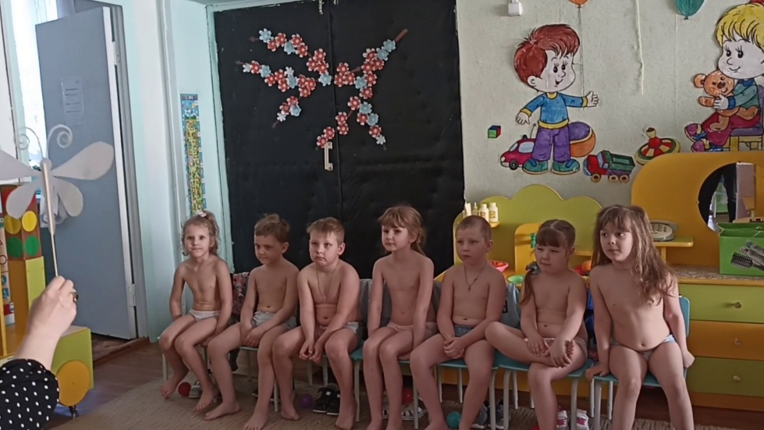
Деятельностный аспект личного вклада педагога в развитие образования
Реализация взаимодействия с детьми
Дыхательная гимнастика
Зрительная гимнастика

Slide 14
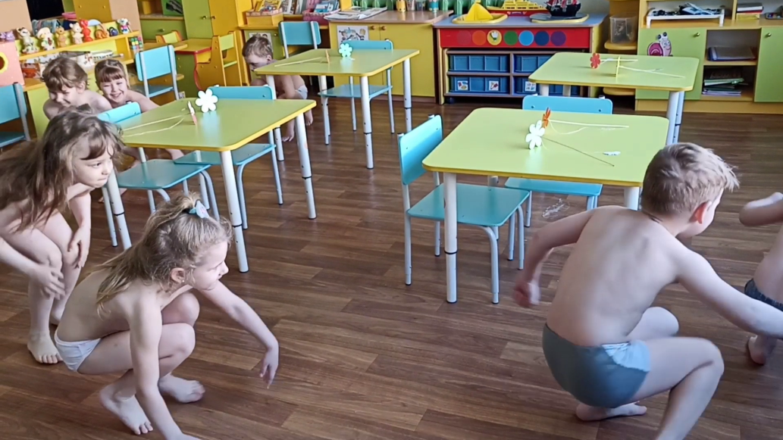
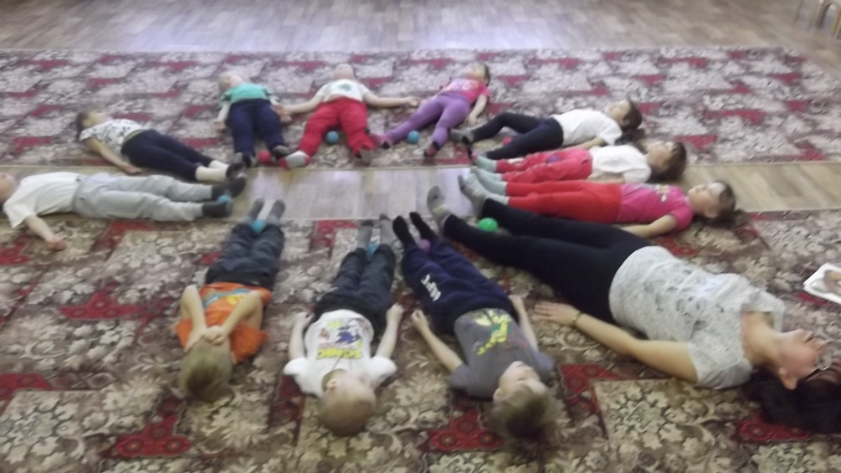
Деятельностный аспект личного вклада педагога в развитие образования
Реализация взаимодействия с детьми
Босохождение
Релаксация

Slide 15
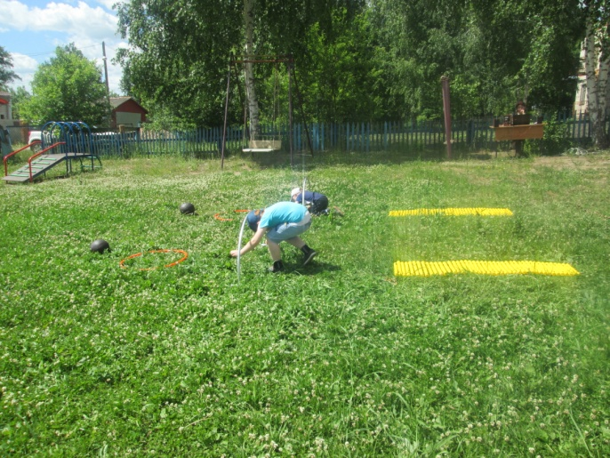
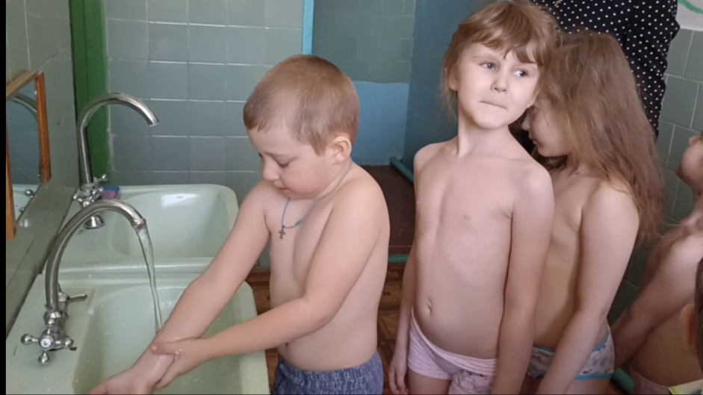
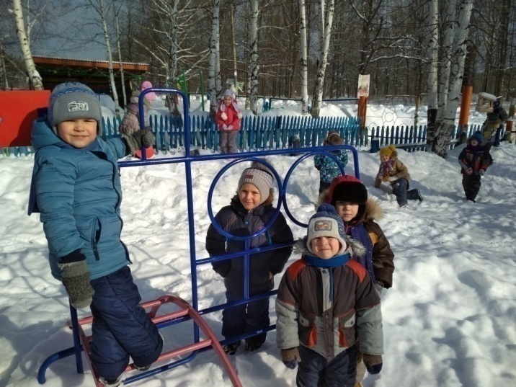
Деятельностный аспект личного вклада педагога в развитие образования
Реализация взаимодействия с детьми
Спортивные и подвижные игры
Соблюдение правил личной гигиены

Slide 16
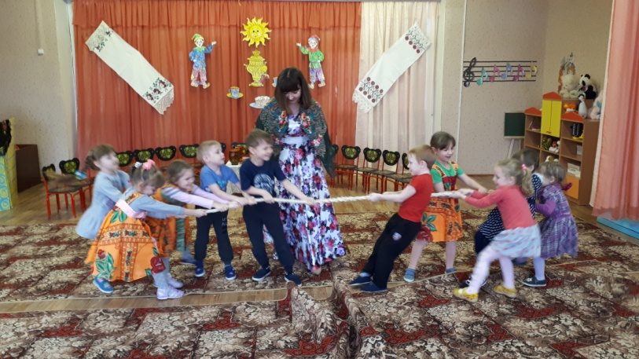
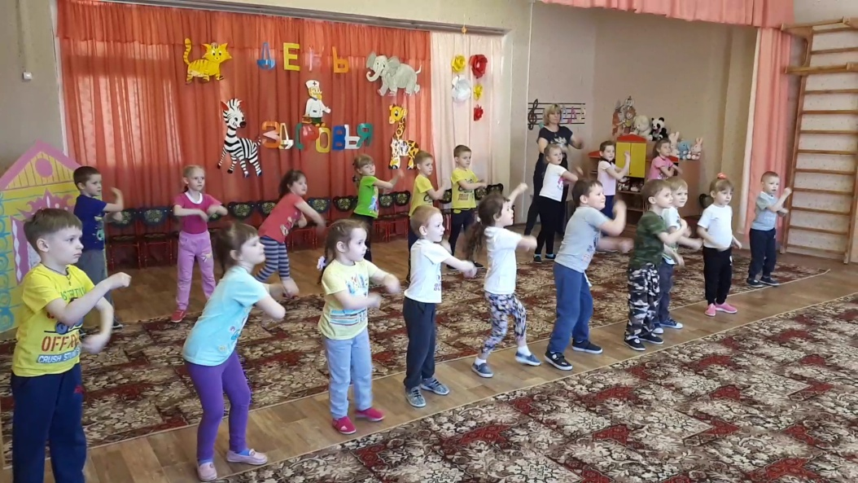
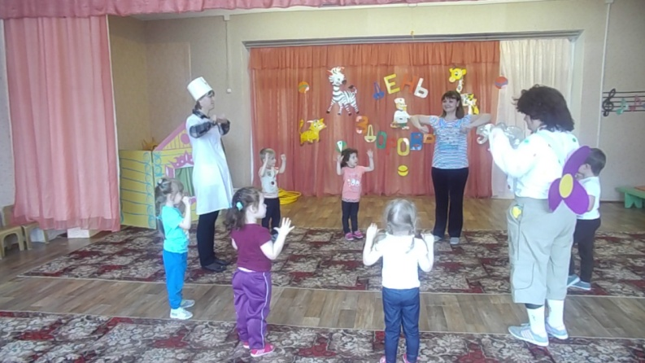
Деятельностный аспект личного вклада педагога в развитие образования
Реализация взаимодействия с детьми
Спортивные музыкальные досуги

Slide 17
Деятельностный аспект личного вклада педагога в развитие образования
Партнёрство с семьями воспитанников
Цель: обеспечение преемственности между воспитанием ребенка в детском саду и в семье, формирование родительских компетенций по данному вопросу.
Взаимодействие организовано по следующим направлениям:
Информационно-аналитическое(изучение социально- психологической структуры семьи, знаний о ЗОЖ): анкетирование «Здоровый образ жизни -это?»
Информационно-просветительское (знакомство родителей с научно-популярной литературой по ЗОЖ, вопросам психологического и физического развития детей): консультации, буклеты «Формирование ЗОЖ», «Игры для всей семьи» и т.д.
Партнерское сотрудничество (совместная деятельность)
Изготовление «Нестандартного физкультурного оборудования»;
Совместные развлечения: «Веселые старты»;
Родительские собрания

Slide 18
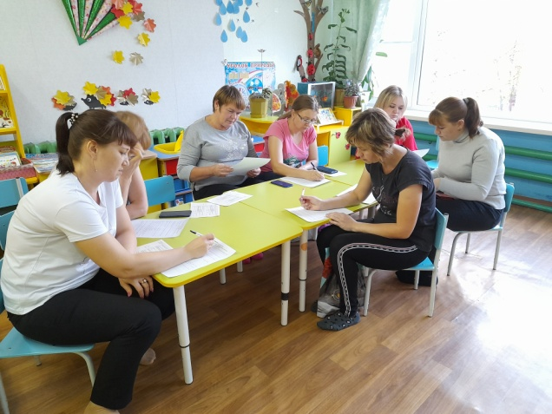
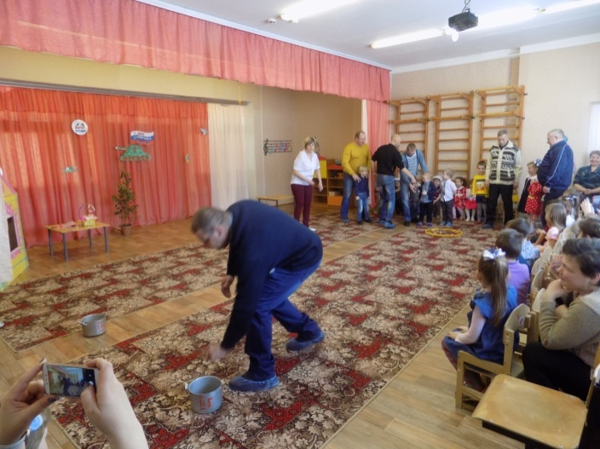
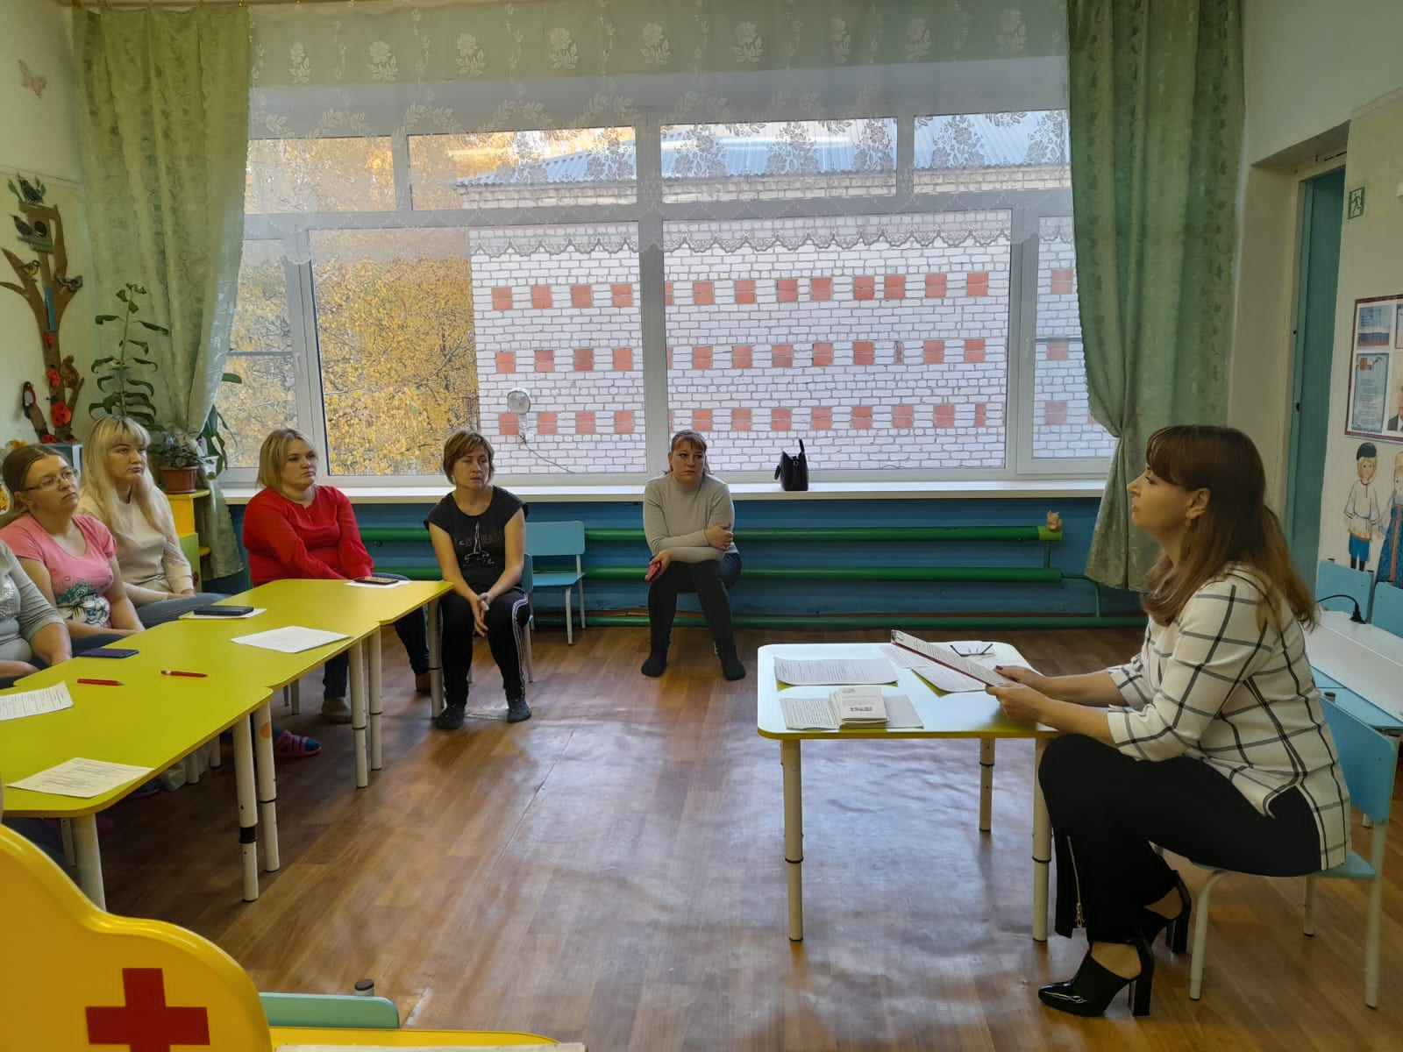
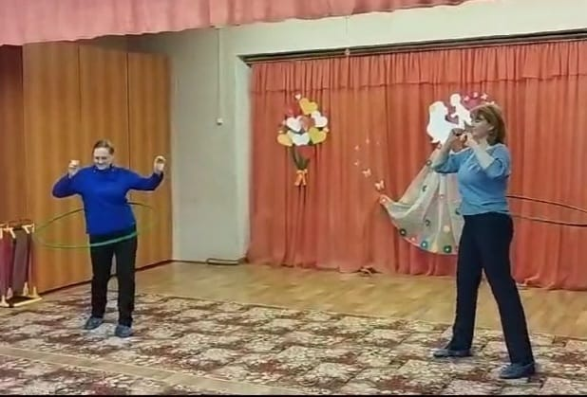
Деятельностный аспект личного вклада педагога в развитие образования
Партнёрство с семьями воспитанников
Родительские собрания
Спортивные досуги

Slide 19
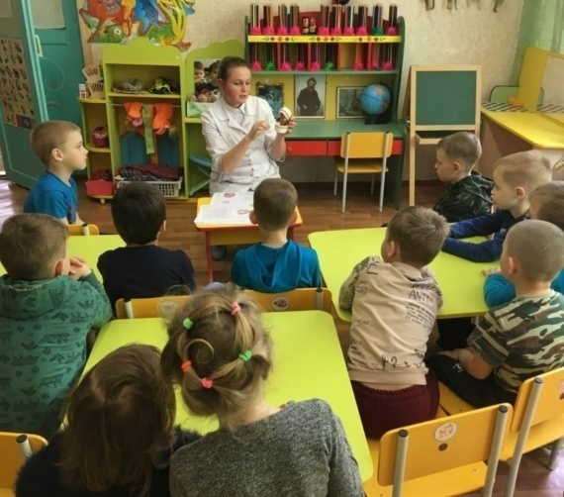
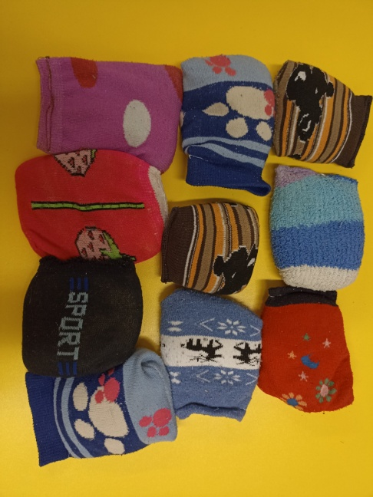
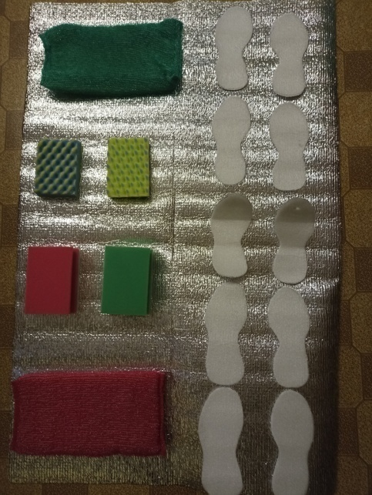
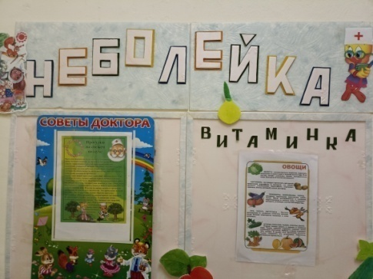
Деятельностный аспект личного вклада педагога в развитие образования
Партнёрство с семьями воспитанников
Встречи с интересными людьми
Изготовление нестандартного оборудования
Консультации буклеты

Slide 20
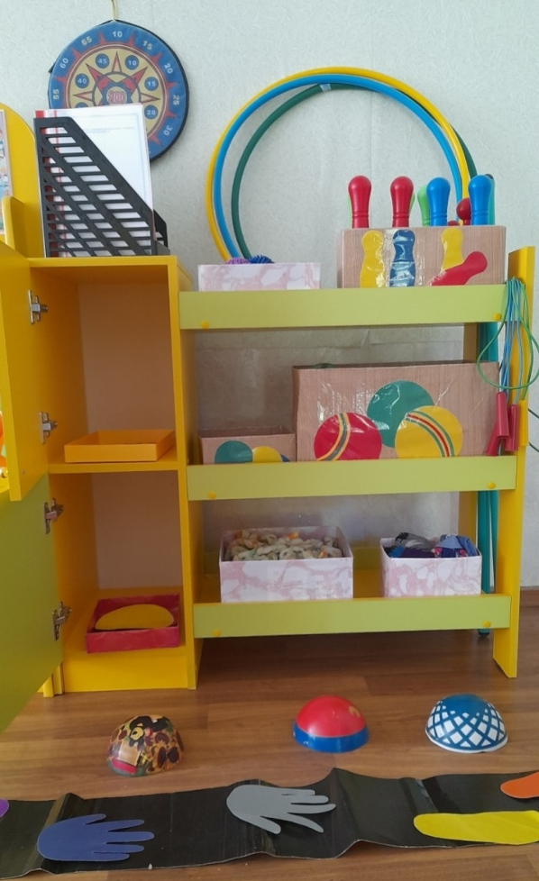
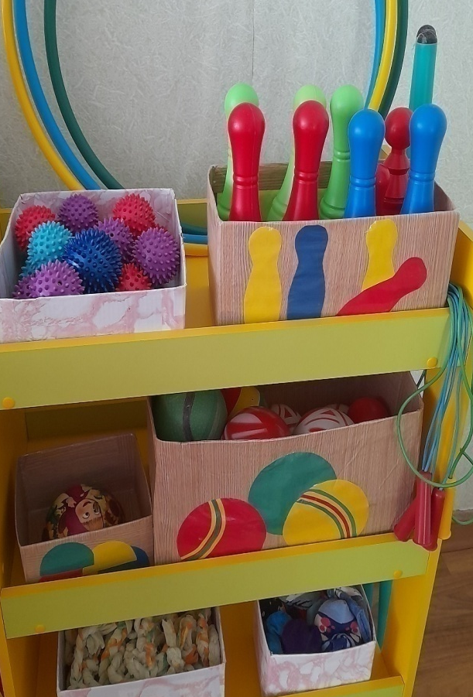
Деятельностный аспект личного вклада педагога в развитие образования
Обогащение развивающей предметно – пространственной среды
Потребность в движении является важной задачей организации предметно-развивающей среды. В центре есть массажные коврики, мячи большие и маленькие, обручи, скакалки, ребристая доска, атрибуты для подвижных игр, а так же пособия, необходимые для утренней гимнастики, различные картотеки, спортивно-развивающие игры, настольные спортивные игры, и многое другое.

Slide 21
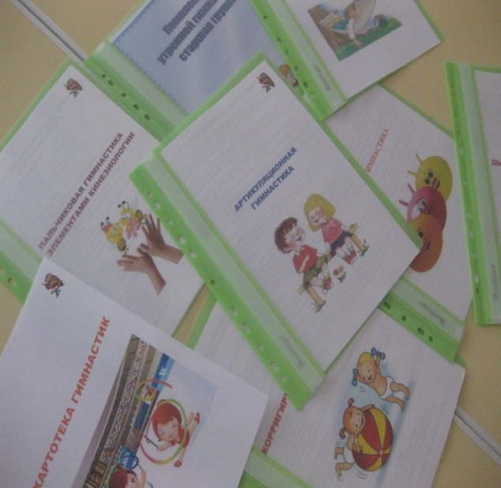
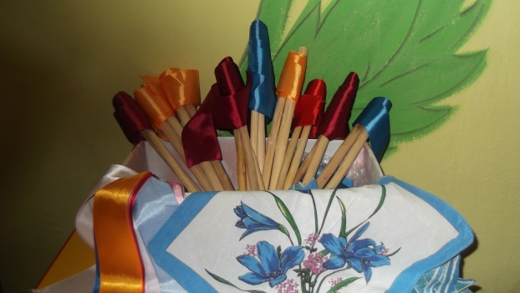
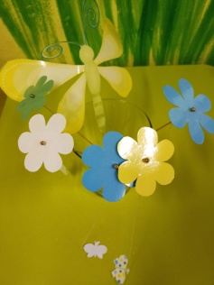
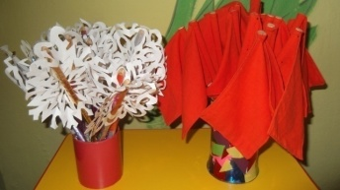
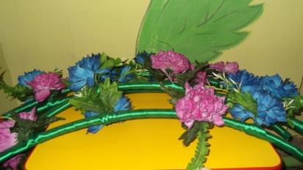
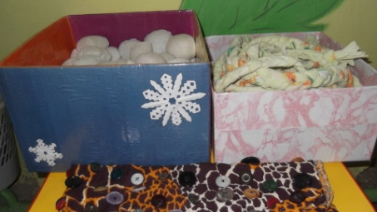
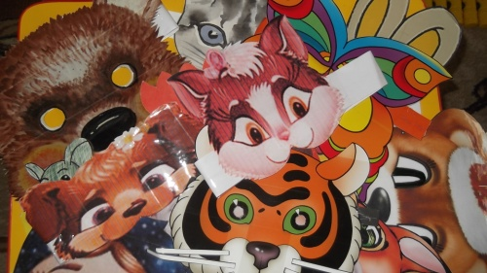
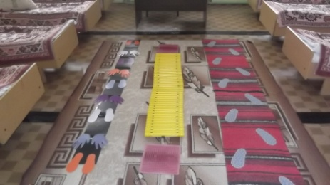
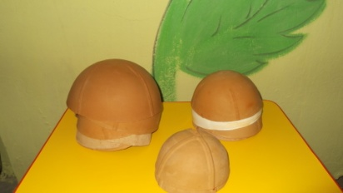
Деятельностный аспект личного вклада педагога в развитие образования
Картотеки
Флажки, снежинки,
Бабочка на цветке, стрекоза
Гиманстические ленты, платочки
Кочки, цветочные дуги, маски для подвижных игр
Снежки, канаты, дорожки здоровья

Slide 22
Результативность педагогической деятельности достигнуты эффекты
Начало года:
Сформировано - 42%
Частично сформировано – 50%
Не сформировано - 8%
Конец года:
Сформировано – 70%
Частично сформировано – 26%
Не сформировано – 4 %

Slide 23
Результативность педагогической деятельности достигнуты эффекты
У детей сформировались:
Осознанность важности бережного отношения к своему здоровью и здоровью окружающих;
Представление о составляющих компонентах ЗОЖ;
Гигиенические навыки и основные нормы и потребности здорового и безопасного образа жизни;
Интересы к занятиям по физической культурой;
Дружеские взаимоотношения со сверстниками, умение разрешить конфликтную ситуацию;
Интерес и самостоятельность к организации знакомых подвижных игр
У родителей :
Сформировалась компетентность в вопросах формирования представлений о здоровом образе жизни,
Сформировалось представление о психологическом и физическом развитии ребёнка пятого года жизни.
Сформировалось убеждение, что здоровье – самое главное в жизни, а его отсутствие может препятствовать достижению важнейших жизненных целей Укрепились партнерские отношения с ДОО

Slide 24
Диапазон личного вклада в развитие образования
Разработан перспективный план работы по физическому развитию детей дошкольного возраста.
Разработан план работы с семьей.
Созданы картотеки: УГГ, подвижных игр, физкультминуток, пальчиковой гимнастики, дыхательной гимнастики, гимнастики после дневного сна, дыхательной гимнастики.
Создана картотека муз. произведений для УГГ, физкультминуток, развлечений, релаксации, бодрящей гимнастики и т.д.
Разработаны проекты «Мы за здоровый образ жизни», «Оптимизация системы хранения спортивного инвентаря»
Презентация: «Методика проведения оздоровительной гимнастки после сна»
Разработаны конспекты: утренней гимнастики (с кольцами), бодрящей гимнастики «Весёлые зверята», ООД «Летние Олимпийские игры» и др.
Разработаны сценарии родительских собраний, спортивных досугов, консультации.
Пополнена предметно-развивающая среда групп нестандартным оборудованием, сделанным своими руками: канаты, гимнастические ленты, «кочки», «бабочка на цветке», «волшебная стрекоза», маски для п/и и др.

Slide 25
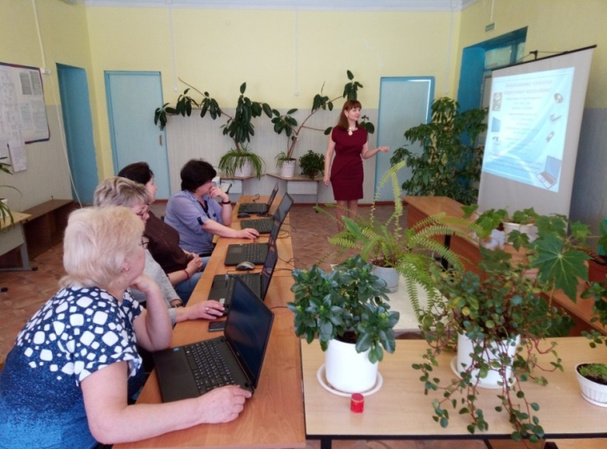
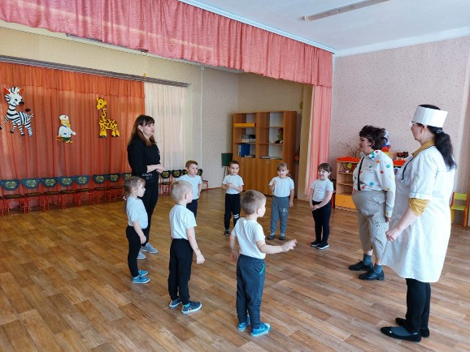
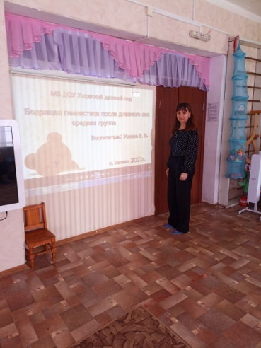
Транслируемость практических достижений профессиональной деятельности
Уровень ДОУ:
Выступление на педсовете: «Виды здоровьесберегающих технологий и возможности их применения в ДОО»;
Открытый показ ООД «В гостях у Доктора Айболита»
Показ режимных моментов: утренней гимнастики, бодрящей гимнастики, физкультминуток.
Муниципальный уровень :
Сообщение: «Возрастные особенности детей 4-5 лет и утренняя гимнастика для них» (показ утренней гимнастики)
Сообщение: «Методика проведения бодрящей гимнастики после дневного сна детей 4-5 и 5-6 лет» (показ бодрящей гимнастики)
Конкурс «Физическая культура и спорт - альтернативу пагубным привычкам»

Slide 26

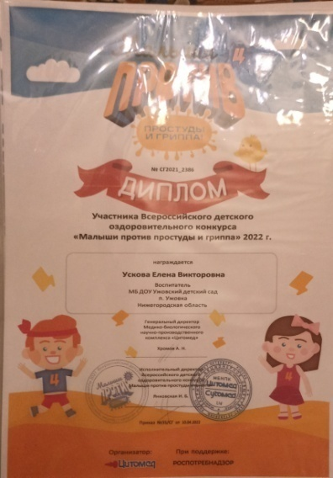
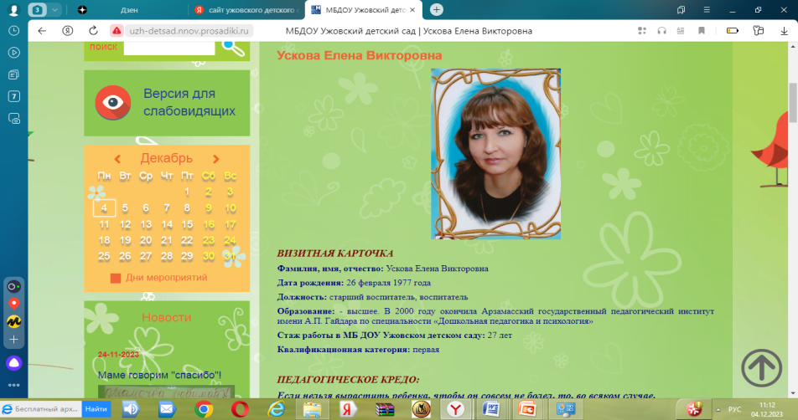
Транслируемость практических достижений профессиональной деятельности
Федеральный уровень :
Публикация на Международном образовательно - просветительском портале «ФГОС онлайн» - «Использование нестандартного оборудования на занятиях по физической культуре в ДОУ»;
Публикация на Международном образовательно - просветительском портале «ФГОС онлайн» - «Гимнастика пробуждения в средней группе «ВЕСЁЛЫЕ ЗВЕРЯТА»;
Конкурс «Физкультурно – оздоровительные технологии в ДОУ»
Конкурс «Малыш против простуды и гриппа»
Сайт ДОУ (личная страница)

Slide 27
Литература
Российская Федерация. Федеральный закон об образовании в Российской Федерации № 273-ФЗ от 29.12.2012
Федеральный государственный образовательный стандарт дошкольного образования
Алямовсакя В.Г. «Организация оздоровительного бега в дошкольном учреждении» / В.Г. Алямовская -М: Аркти, 1996 г
Глазырина, Л.Д. Методика физического воспитания детей дошкольного возраста– М: НМЦентр, 1997
Змановский Ю.Ф. Воспитываем детей здоровыми. М., 1989
Степаненкова Э.Я.Сборник подвижных игр -М.: МОЗАИКА-СИНТЕЗ, 2015
Мелехина Н.А. «Нетрадиционные подходы к физическому воспитанию детей в ДОУ» Детство –пресс. Москва 2017г.
Маханёва М.Д. «Воспитание здорового ребёнка»: РФ. - Москва : 1997
Пензулаева Л.И.Физическая культура в детском саду- М.: МОЗАИКА-СИНТЕЗ, 2015
Электронные образовательные ресурсы
Сайт для воспитателей «Дошколёнок | Всё для детского сада
Детский портал «Солнышко» | Каталог детских ресурсов
Сайт для воспитателей «Воспитателям. ру» | Федеральный портал «Российское образование»

Slide 28
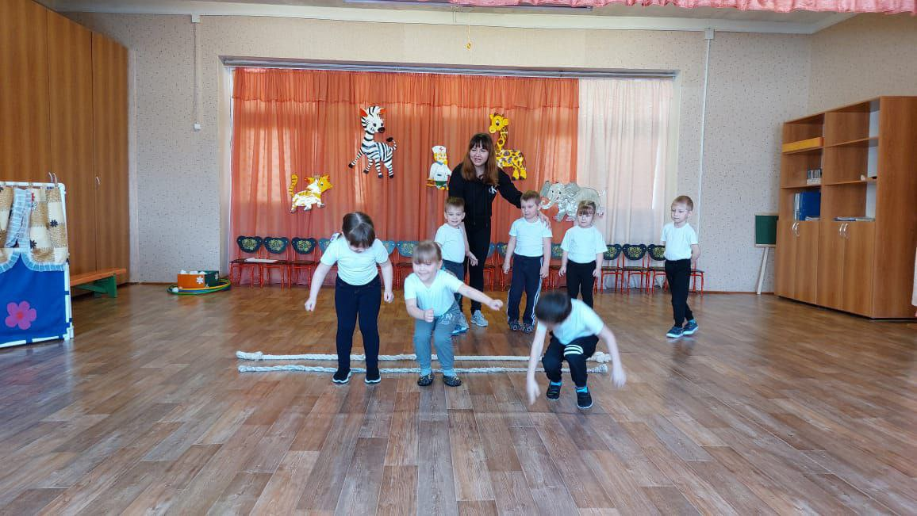
Спасибо за внимание!

